Slide 1
Clase 3: Algoritmia, lógica, pseudocódigo
Cómo piensan los computadores

Slide 2
Qué cosas se le pueden ordenar a un computador
Ejecutar procesos computacionales como cálculos
Visualizar información (que puede ser resultado de los procesos): generación de gráficos
Dos cosas diferentes son:
Decirle al computador que calcule 2+4
Decirle al computador que muestre el valor en pantalla

Slide 3
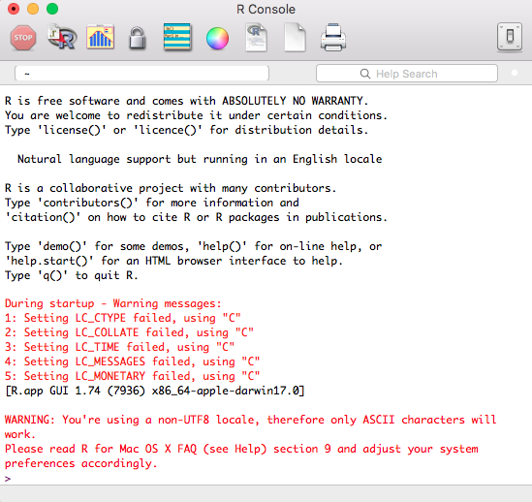
Interfaz Gráfica: la(s) ventana(s) que permiten observar información del computador.

Slide 4
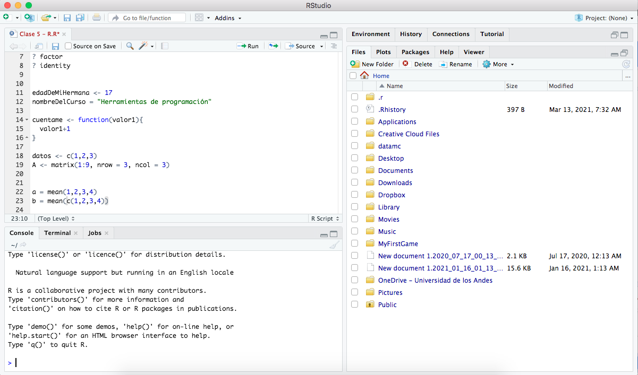
Interfaz Gráfica: la(s) ventana(s) que permiten observar información del computador.

Slide 5
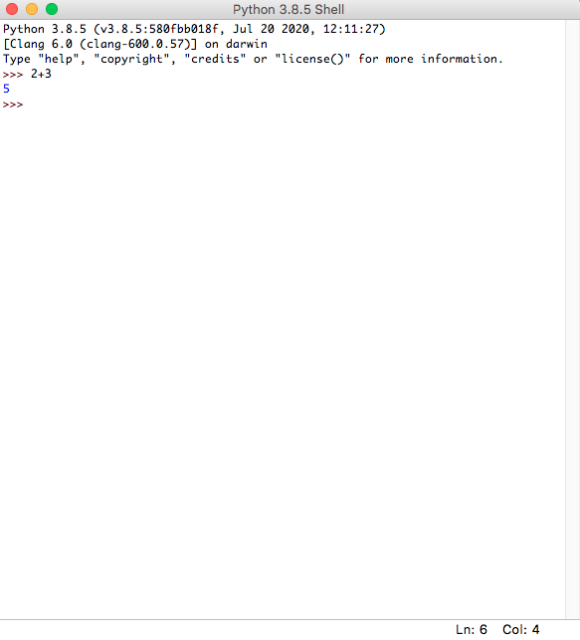
Interfaz Gráfica: la(s) ventana(s) que permiten observar información del computador.

Slide 6
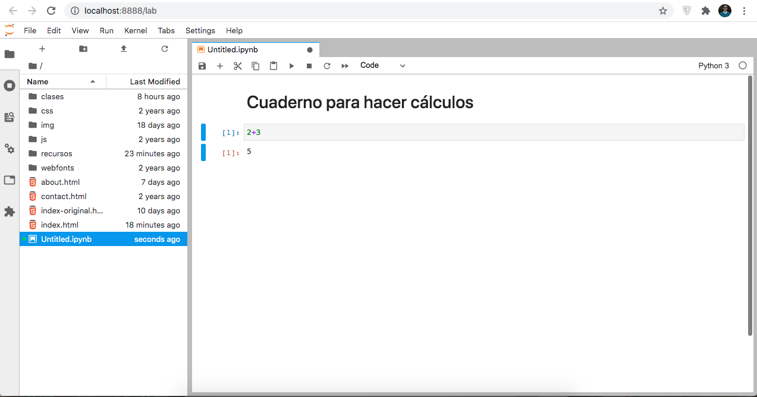
Interfaz Gráfica: la(s) ventana(s) que permiten observar información del computador.

Slide 7
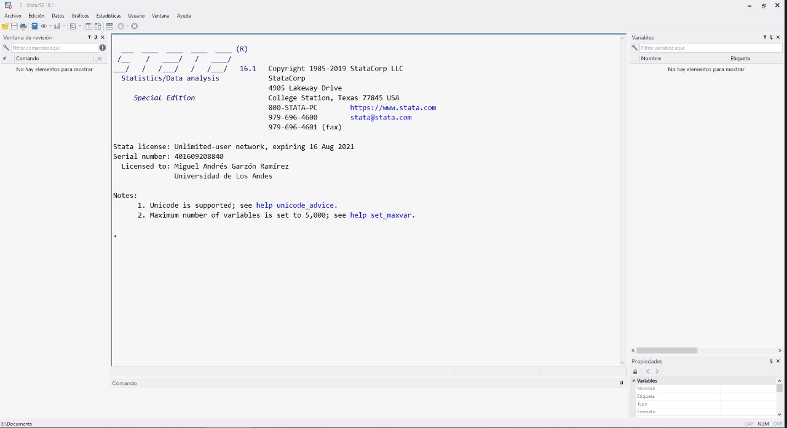
Interfaz Gráfica: la(s) ventana(s) que permiten observar información del computador.

Slide 8
Primero: cómo es programar
Nunca echar un mega código antes de probarlo
(Re)formular la tarea
¿Qué quiero que el computador haga?
¿Cómo quiero que lo haga?
Código de los primeros pasos
De vez en cuando replanteamos la estrategia
Dibujar
Error
Pseudocódigo
A pero esos son fáciles
Hablar en voz alta
Error: de lenguaje
¡Google! Foros, blogs
Siguiente paso

Slide 9
Cómo se le dan instrucciones al computador
Instrucciones se ejecutan en un orden
Se puede consultar y almacenar información
Se pueden construir múltiples caminos
Se pueden repetir las mismas instrucciones cuando sean útiles
La vez pasada vimos que un algoritmo: una secuencia de instrucciones paso a paso para ejecutar una tarea.

Slide 10

Vamos a ver de primera mano qué es un algoritmo

Slide 11
Algoritmos
Noten que le dimos instrucciones al gato
Noten que repetimos instrucciones a veces
Noten que preguntamos cosas a veces

Slide 12
Vamos a registrarnos en Scratch
En la página del curso encuentran las instrucciones para registrarse en https://scratch.mit.edu/
Tenemos 7 minutos para esto.

Slide 13
Cómo piensa un computador
Cada lenguaje tendrá una forma de “escribir” algoritmos con estos elementos

Slide 14
Para calcular hay que recordar
Hay dos tipos de información con la que van a trabajar:
En ocasiones, van a querer dejar información inmutable (para que no cambie en toda la ejecución):
constantes
numero-de-repeticiones = 23
datos-viejos = datosCargados
datos-nuevos = datosDeCarlos
precio-del-dolar = 3532
vamos-en = “Las estadísticas descriptivas”
Columna 1 | Columna 2 | Columna 3
1 | 234.23 | “papas”
3 | 534.55 | “tajadas”
4 | 323.86 | “papas”
VARIABLES
DATOS

Slide 15
No todo dato es del mismo tipo
¡Porque se usan de manera distinta!
Con un número (digamos 2) puedo hacer cosas como:
número + 3 = 5
número / 2 = 1
número pero con dos decimales en lugar de tres
Con un texto (“texto”) puedo hacer cosas como:
“texto” concatenado a (+) “interesante”: “texto interesante”
“texto” partido a la mitad son: “tex” y “to”
Si uno intenta manipular un dato inapropiadamente, el programa le va a mostrar un elegante y sofisticado error

Slide 16
Los tipos de dato más comunes
Integer (int), entero
2
Coma flotante (float), es un tipo de número decimal
4,45234523
Caracter (char), es un caracter solito
a
Cadena de caractéres (String), es un texto
“Este es un texto que puede incluir números como 43”
Valor lógico (boolean), representa sí/no, verdadero/falso
False

Slide 17
¿Cuál es el resultado de?
La operación “14” + “23”
Por favor anótenlo por ahí, tienen 10 segundos:
Respuesta:
“1423”

Slide 18
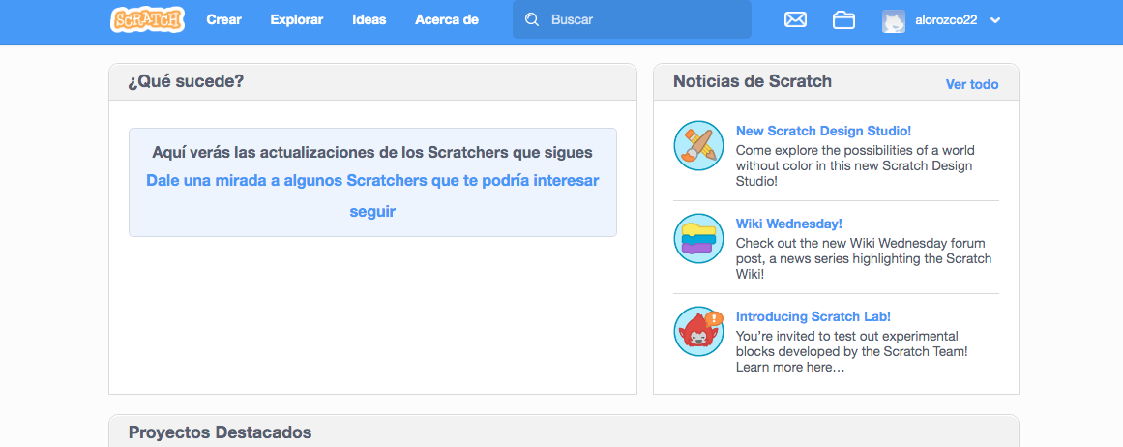
Ejercicio con variables Scratch

Slide 19
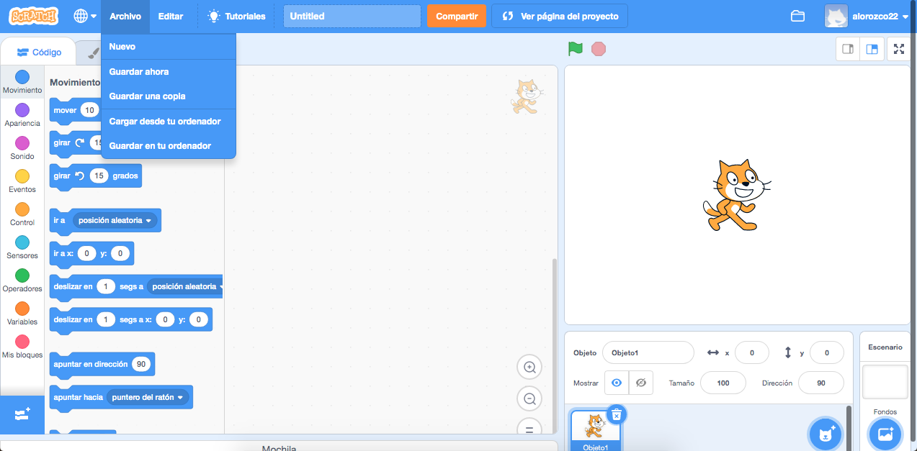
Ejercicio con variables Scratch

Slide 20
Repeticiones (loops)
Cuando una instrucción es útil en más de una ejecución, hay dos formas de escribirlo

Slide 21
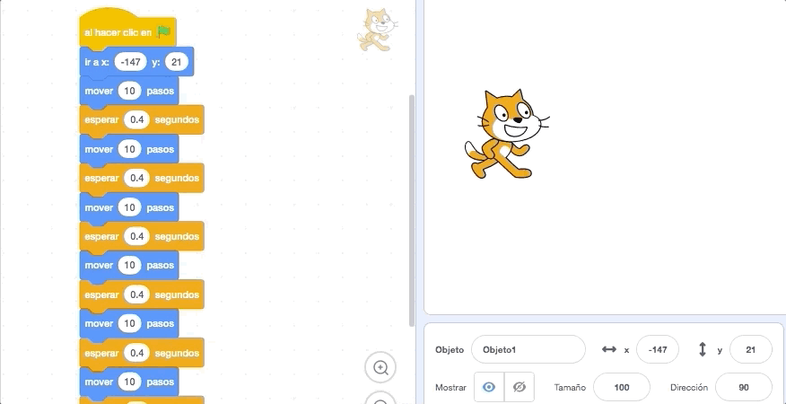
Repeticiones (loops)
Cuando una instrucción es útil en más de una ejecución, hay dos formas de escribirlo

Slide 22
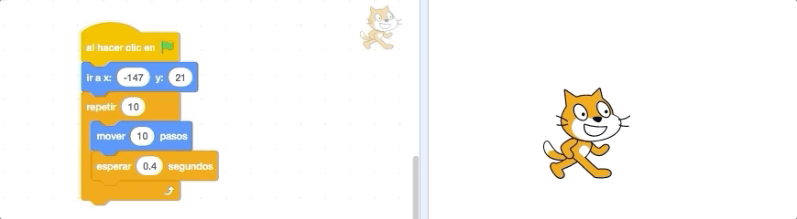
Repeticiones (loops)
Cuando una instrucción es útil en más de una ejecución, hay dos formas de escribirlo

Slide 23
Condicionales
A veces vamos a necesitar evaluar las condiciones para poder tomar una decisión sobre qué hacer. En ese caso usamos condicionales.

Slide 24
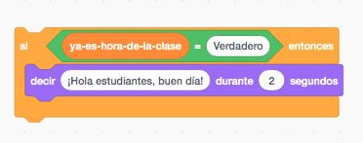
Condicionales: tipo if
A veces vamos a necesitar evaluar las condiciones para poder tomar una decisión sobre qué hacer. En ese caso usamos condicionales.

Slide 25
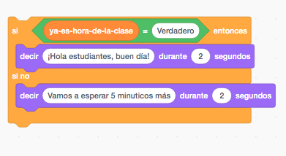
Condicionales: tipo if-else
A veces vamos a necesitar evaluar las condiciones para poder tomar una decisión sobre qué hacer. En ese caso usamos condicionales.

Slide 26
Ejercicio 3

Slide 27
Funciones / métodos
A veces va a ser util tomar variables y usarlas para algo.
A veces, podemos devolverle al que nos preguntó el resultado de lo que hice con esos valores

Slide 28
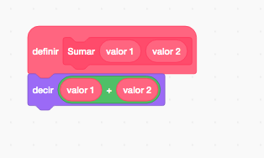
Funciones / métodos
A veces va a ser util tomar variables y usarlas para algo.
A veces, podemos devolverle al que nos preguntó el resultado de lo que hice con esos valores
Primero las definimos

Slide 29

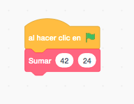
Funciones / métodos
A veces va a ser util tomar variables y usarlas para algo.
A veces, podemos devolverle al que nos preguntó el resultado de lo que hice con esos valores
Luego las usamos

Slide 30
Scope local vs global
Note que el valor1 o el valor2 no se pueden usar por fuera de la función. Porque no están definidos.
Igual ocurría cuando definíamos una variable para este objeto vs para todos los objetos.

Slide 31
Grupos de información
Listas, diccionarios, arreglos, matrices

Slide 32
Cuando tenemos muchas variables
Si yo tengo algo del estilo:
Variable 1
Variable 2
Variable 3
Variable 4
Variable 5
Variable 6
Variable 7
Qué cansón manejar 7 variables que tienen la misma naturaleza

Slide 33
Listas o arreglos: filas de valores
¡Ojo! Algunos lenguajes comienzan en 1, y otros en 0 a contar
Podemos crear listas del estilo:
Variables = [variable1, variable2, variable 3, …]
¿Cuál es la ventaja?
Páseme por favor de la lista de variables, la que está en la posición 3

Slide 34
En una lista que cuenta desde cero
[1, 4, 5, 2, 6, 7]
¿Cuál es la longitud de la lista?
¿En qué posición está el último elemento? (el número 7)

Slide 35
También hay estructuras como diccionarios
Juan = {dirección: “carrera 5”,
edad: 32,
hermanos: False
}

Slide 36
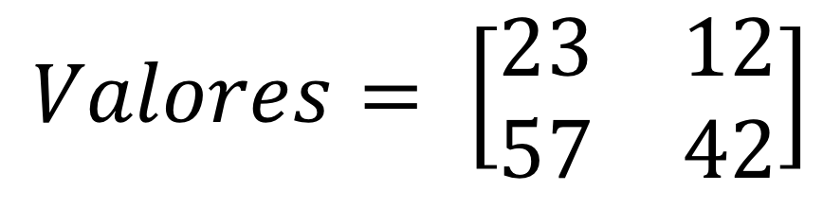
Matrices
Funcionan por filas y columnas:
¿El valor en la fila 1 y en la columa 2?
$$Valores= \left[\begin{matrix}23 & 12 \\ 57 & 42\end{matrix}\right]$$

Slide 37
Datos, cómo los representamos
Si bien uno podría coger una tabla y ponerla en una matriz, cada lenguaje carga las bases de datos a su manera:
En R se parece a un objeto donde cada columna es un atributo DataFrames
En Stata se indica la base de datos y se juega con las columnas/variables
En Python también tiene DataFrames

Slide 38
Operaciones para seleccionar datos
Todo lenguaje (al menos aquí) permite seleccionar una sección de los datos. Hablar sobre esto.
En Stata jugamos con comandos:
Hacer esto para aquellos datos que cumplen tal condición
En python y R rebanamos primero la base:
Tome los datos entre tanto y tanto
Ejecute el cálculo con esos
Eso se conoce como indexación

Slide 39
Algunos algoritmos son más rápidos que otros
Hay muchas formas de lograr lo mismo
Ordenamiento
https://www.youtube.com/watch?v=lyZQPjUT5B4
Vs
https://www.youtube.com/watch?v=ywWBy6J5gz8

